Slide 1
Konfiguracija računala

Slide 2
Što još računalo ima?
Grafička krtica- odgovorna za grafički prikaz slike na monitoru
Zvučna kartica- služi za reprodukciju zvuka na računalu
Mrežna kartica – za pristup internetu preko kabela
WLAN kartica- za bežični pristup internetu

Slide 3
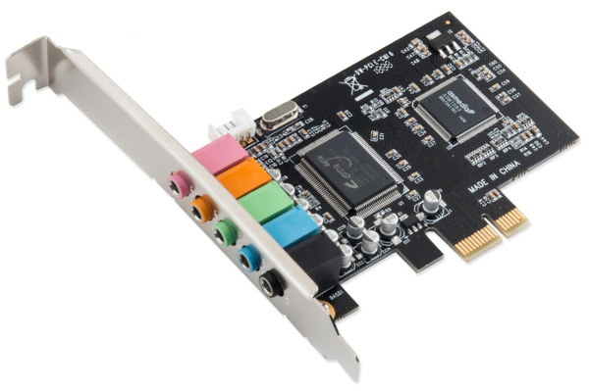
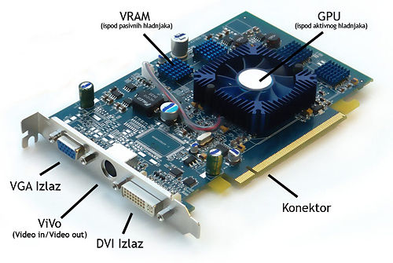
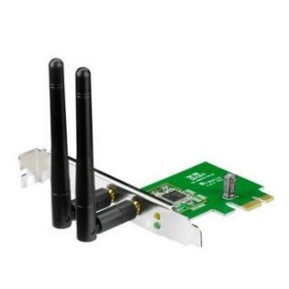
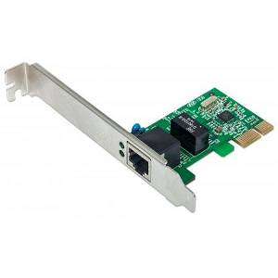

Slide 4
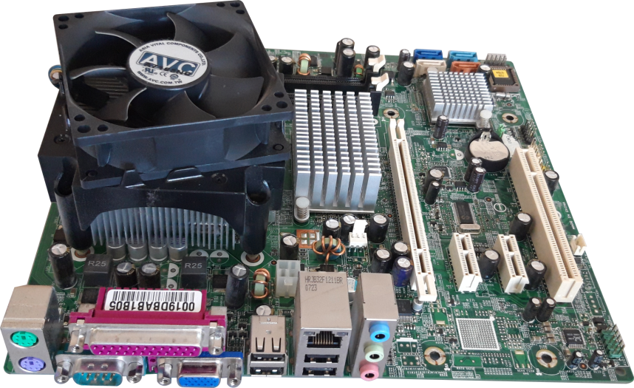
Matična ploča središnji je dio računala na koji se priključuju:
procesor
radna memorija
grafička kartica
mrežna kartica
tvrdi disk
zvučna kartica i dr.
te sadrži utisnute vodiče (veze) za razmjenu podataka između dijelova na njoj.
Sadrži utore za dogradnju računala dodatnim karticama te spajanje matične ploče s drugim uređajima (diskom, CD/DWD pogonom) pomoću kabela.

Slide 5
Matična ploča
Utori za RAM
memoriju
SATA konektori za disk
Hladnjak procesora
BIOS
Chipset
Grafički procesor
LPT priključak za pisač
PCI
utor
PCI
Express
AGP utor
PS/2 priključci za miša i tipkovnicu
Serijski i VGA priključak
USB priključci
LAN
(mreža)
Audio
priključci

Slide 6
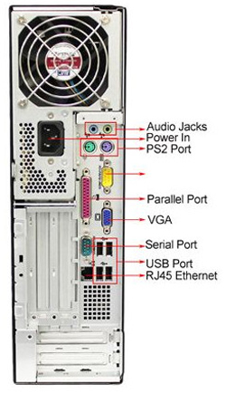
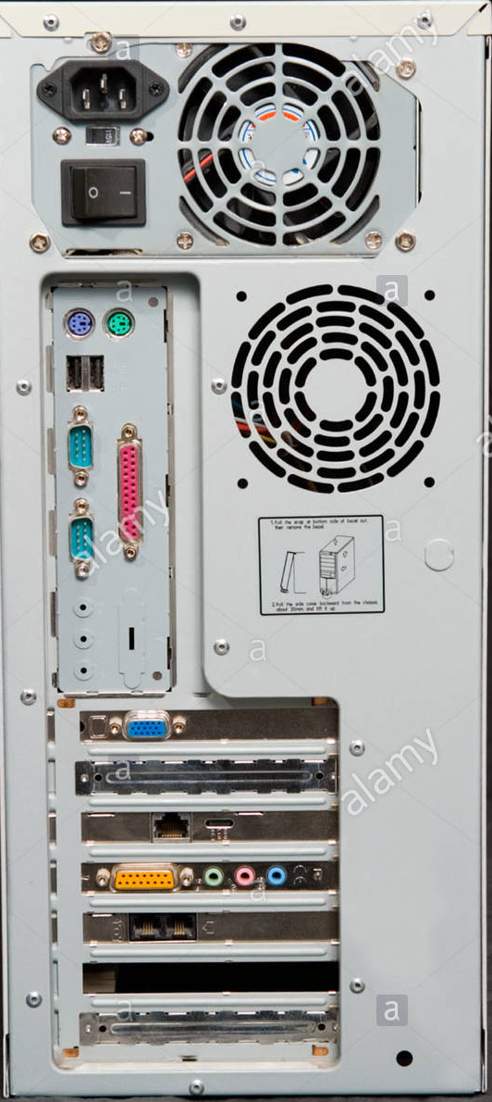

Slide 8
Provjeri svoje znanje
https://learningapps.org/watch?v=p5tf5bx8t19

Slide 9
Kupujemo računalo!
Odabrati računalo sa tipkovnicom, monitorom i zvučnicima na on line trgovini i ukratko ga opisati
Odabrati prijenosno računalo na on line trgovini i ukratko ga opisati
Kupovina računala po komponentama. Izabrati komponente računala te izračunati cijenu. Računalo je potrebno ukratko opisati.
(specifikacije odabranog računala uslikati (PrtSc) i pohraniti u školsku mapu)

Slide 10
https://www.instar-informatika.hr/
https://www.links.hr/hr
https://www.hgshop.hr/
https://www.chipoteka.hr/
https://www.mikronis.hr/komponente.aspx
http://www.prosat.hr/default.aspx?pgId=407

